Slide 1
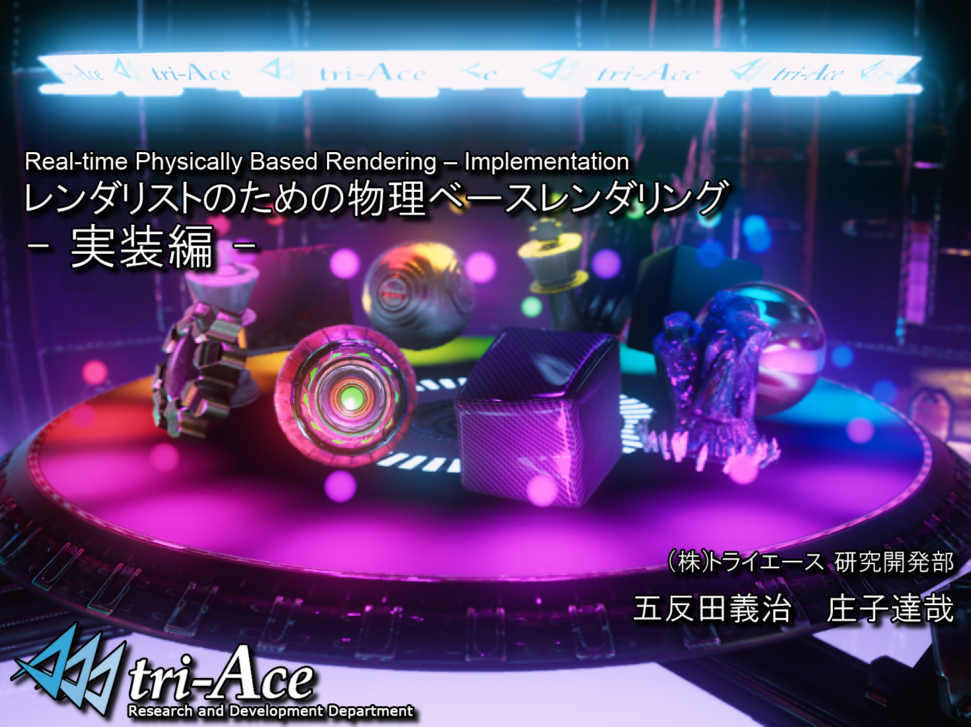

Slide 2
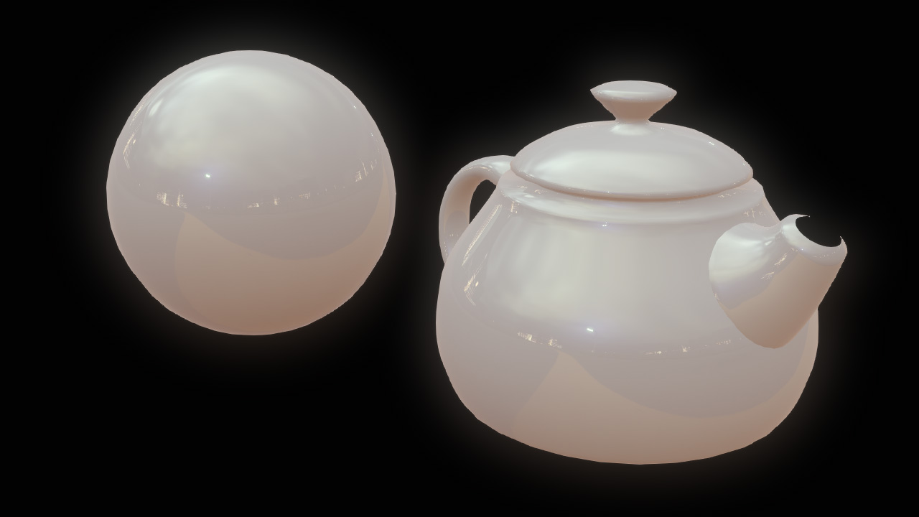
イメージベースライティング(IBL)
テクスチャ(イメージ)を光源として利用する ライティング
環境マッピングと何が違うのか?
環境マッピングも広義ではIBLの一つと言える

Slide 3
物理ベースのIBL
従来のIBLと物理ベースのIBLは何が違う?
従来のレンダリングと物理ベースのレンダリングの違いと同じ
従来のレンダリング
レンダリングに必要な処理を一つ一つアドホックに 実装していく
物理ベースのレンダリング
レンダリング方程式など物理的な根拠をスタート地点としてレンダラー全体を一つの物理法則を前提に設計していく

Slide 4
物理ベースのIBLのメリット
通常の光源などに使われているシェーディングに近いレンダリング結果がIBLでも保証される
直接光に支配されたシーンと間接光に支配されたシーンで同じ質感が得られる
ライティングの差によるシーンの一貫性が保たれる
アーティストの調整の手間を削減
間接光主体のシーンでもリアリティのある質感
つるつる感を出すための環境マップを貼る必要がない
IBLを設定すればよい

Slide 5
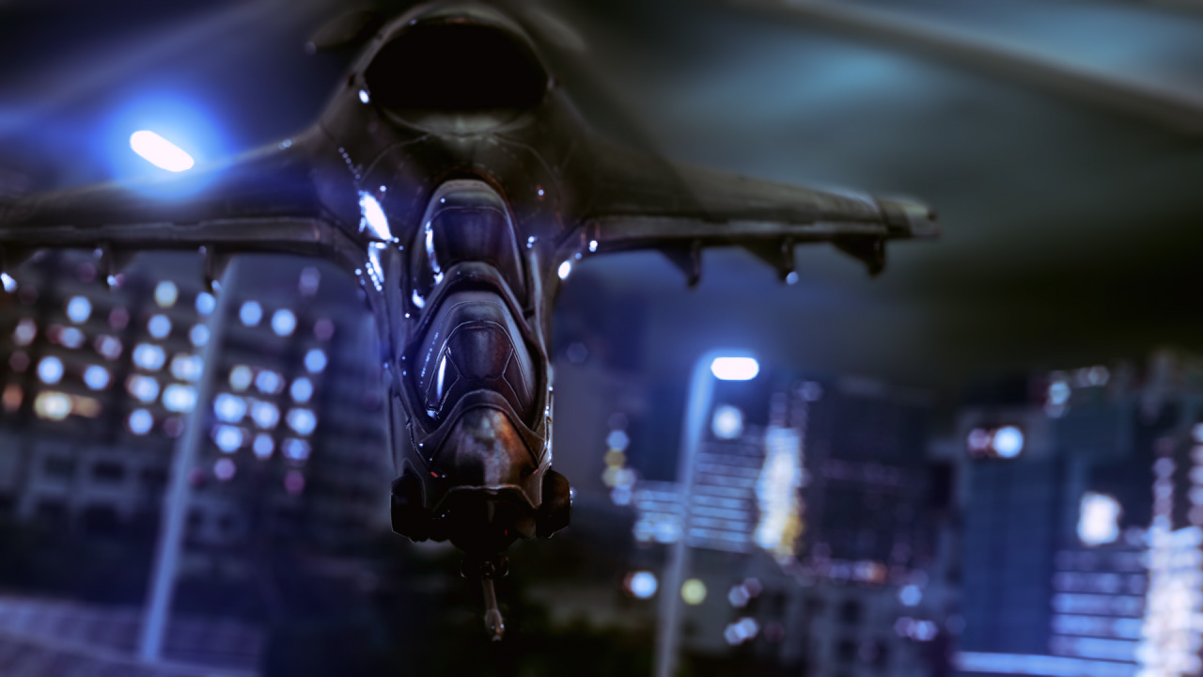
物理ベースのIBLの実装
レンダリング方程式の近似解としてのIBLの実装
現行ハードで可能な範囲の実装の一例
物理ベースのイメージベースライティング

Slide 6
今回利用した式
代入

Slide 7
積分の分解
Irradiance Environment Map
Pre-filtered Radiance Environment Map
AmbientBRDF Volume Texture

Slide 8
AmbientBRDFの実装
上記の式をオフラインで計算してボリューム テクスチャに格納
ボリュームテクスチャの各座標の意味は以下のとおり
U – 視線ベクトル(ω)と法線(n)の内積
V – shininess
W – F₀

Slide 9
AmbientBRDFテクスチャの利用
このテクスチャをフェッチして
スペキュラ項
の式としてそのまま利用する
ディフューズ項
R_{d}*(1 - フェッチした値)
高速化のため
本来はディフューズ項も積分してテクスチャに格納するほうが正確

Slide 10
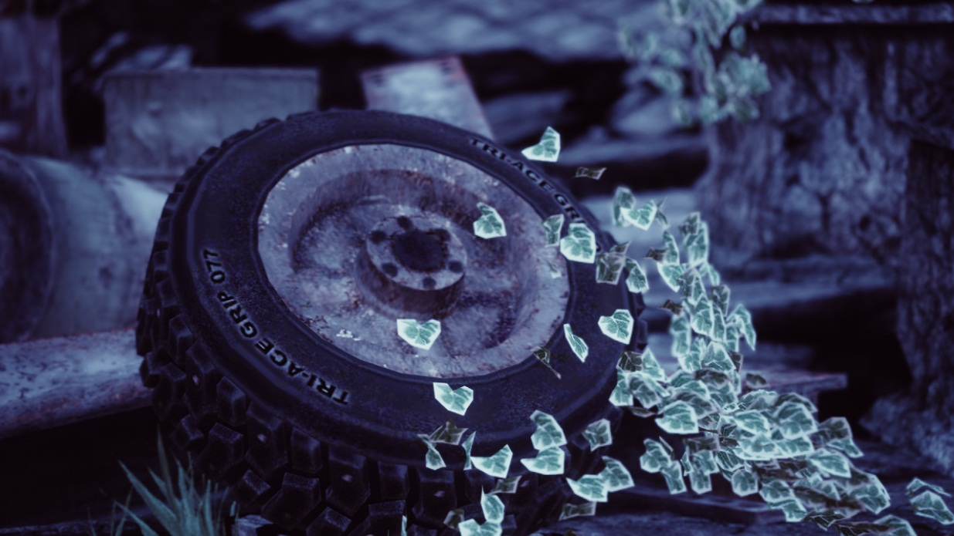
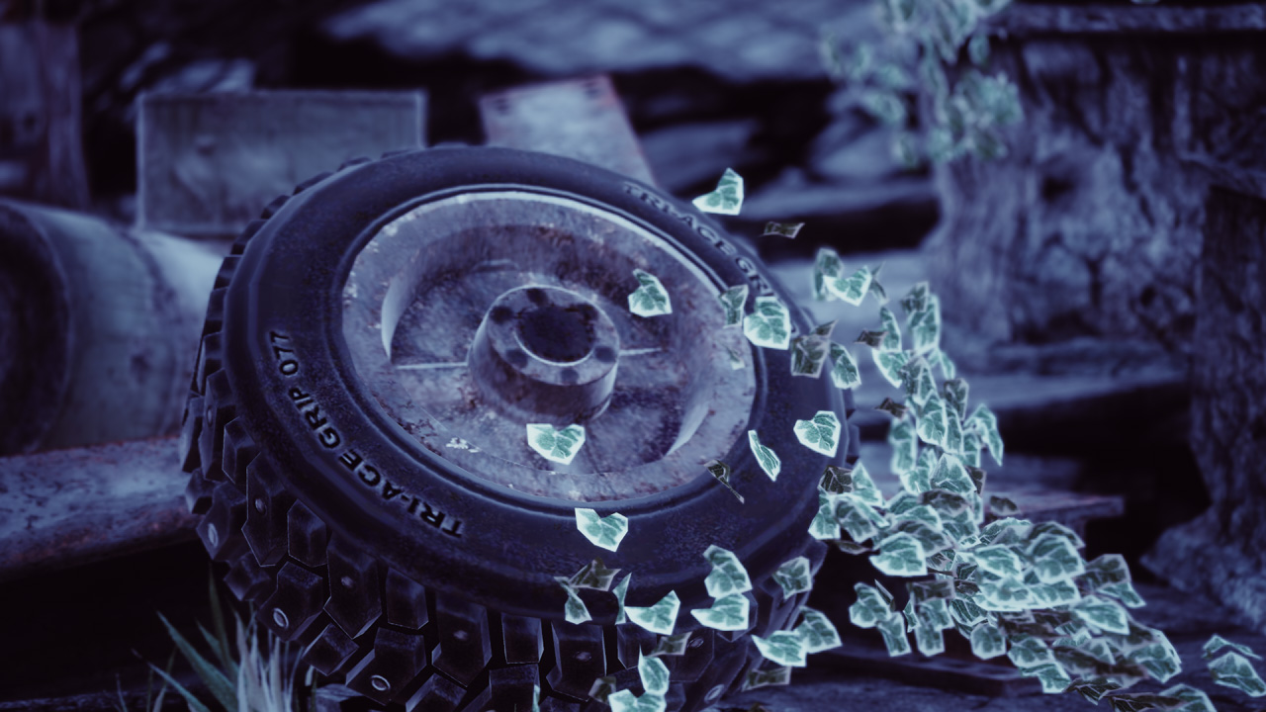
AmbientBRDF比較
AmbientBRDF ON
AmbientBRDF OFF

Slide 11
テクスチャの生成
AMD CubeMapGenを使う?
ツールやライブラリ形式なのでリアルタイム処理をいろいろなプラットフォームで実装できない

Slide 12
テクスチャの生成
AMD CubeMapGenを使う?
ツールやライブラリ形式なのでリアルタイム処理をいろいろなプラットフォームで実装できない
とはいえクオリティ的に充分ではないので 改善の余地はある
と思っていたら先日オープンソース化されました☺

Slide 13
Irradiance Environment Map生成
上記の式を実装してキューブマップテクスチャを作成
DiffuseのBRDFモデルはLambert
他のモデルのケースではIBLの場合は差が出づらい
厳密にはIBLの光源分布による
テクスチャの解像度は16x16x6

Slide 14
IEMの生成(2)
生成はGPUで実行
Radiance Mapを8x8x6まで縮小して利用
Δω に関してはprecomputeしてテクスチャに格納
AMD CubeMapGenでは近似だったが今回の実装では 球面四角形を利用してちゃんと計算
このテクスチャにベクタのNormalize用係数も格納
フォーマットはfp16を基本
シェーダ上で8x8x5=320tapsのフィルタリング
Xbox360 0.5ms
PS3 2.0ms
SPUでの実装のほうが良い

Slide 15
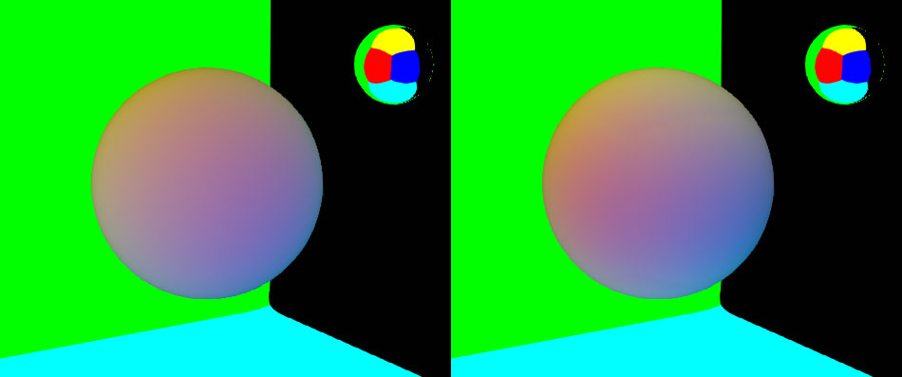
Diffuse項の高速化
高速モードはIEMをSH化
もともとAmbientライトがSH
そのシステムを利用している
SHの計算は各フェイス中央の6テクセルから計算
Spherical Harmonics
Irradiance Map

Slide 16
Radiance Environment Mapの生成
Pre-filtered Mipmapped Environment Mapを利用
上記の積分を複数のshininessで計算して 各mipmapテクスチャに格納する
BlinnベースのNDFは?
Phongベースで代用
Microfacet modelによってNDFの形の差は妥協
NDFの大きさの差だけshininessを使ってフィッティング

Slide 17
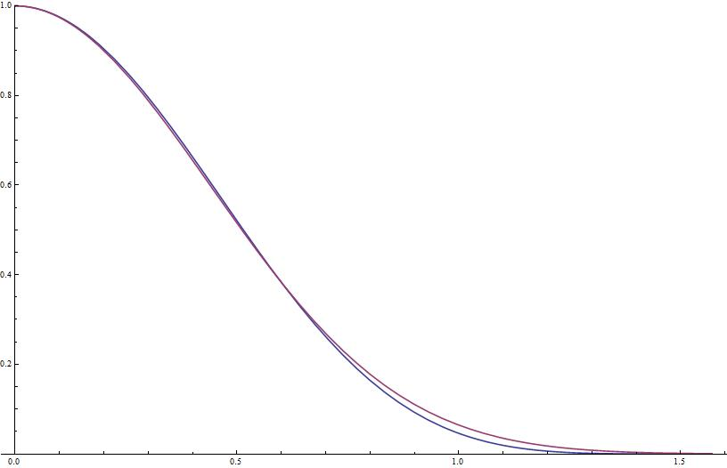
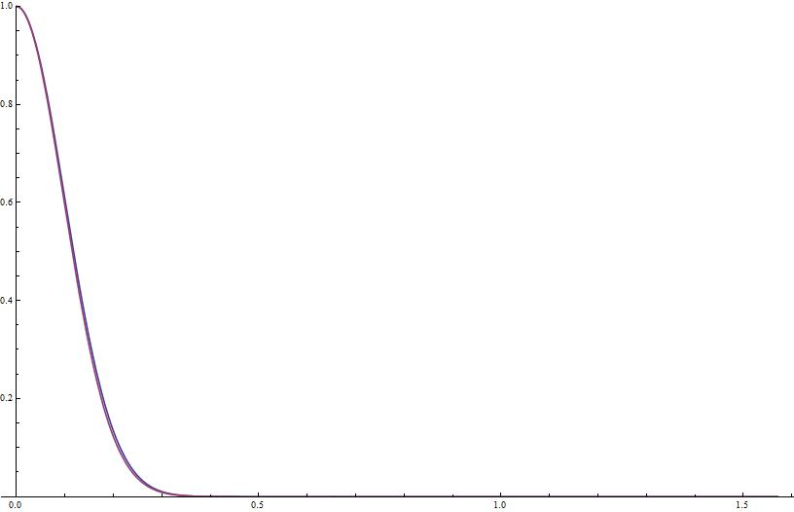
Shininessフィッティング
を利用
shininess = 5
shininess =100

Slide 18
PMREMの生成(1)
Box-filter kernel filtering
単にバイリニアフィルタを利用してmipmapを 生成するだけ
MipmapのLODをshininessにあわせて 設定しているだけ
クオリティはかなり低い
まともな近似になっていない
Dynamic PMREM生成の一番高速なプロファイルで使用

Slide 19
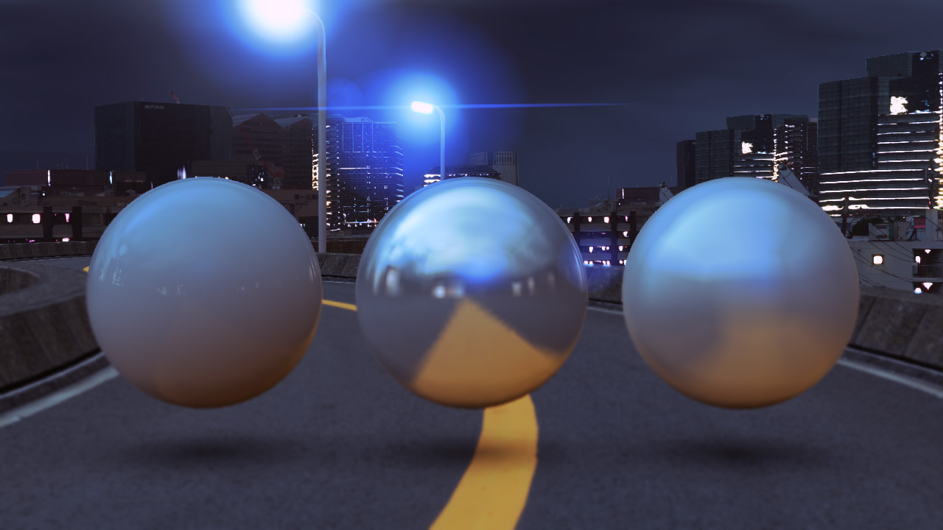
Box kernel filter

Slide 20
PMREMの生成(2)
Gaussian kernel filtering
各フェースに2D的なガウスブラーを適用
物理的ではない
ブラー半径が大きくなるとΔωの誤差によるアーティファクトが 目立つ
キューブマップの境界問題が目立つ
ブラーによってグラデーションが緩やかになるがフィルタリングが境界をまたがないためOverlapping(後述)を行ったとしても 境界で色の変化速度が急激だとバンディングとして知覚される
Dynamic IBLの2番目に高速なプロファイルとして使用

Slide 21
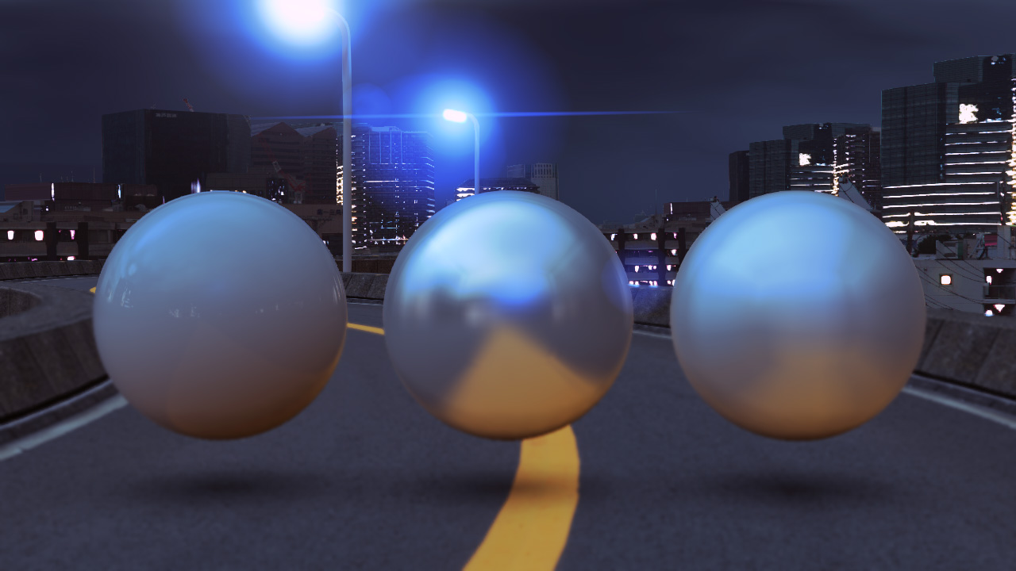
Gaussian kernel filter

Slide 22
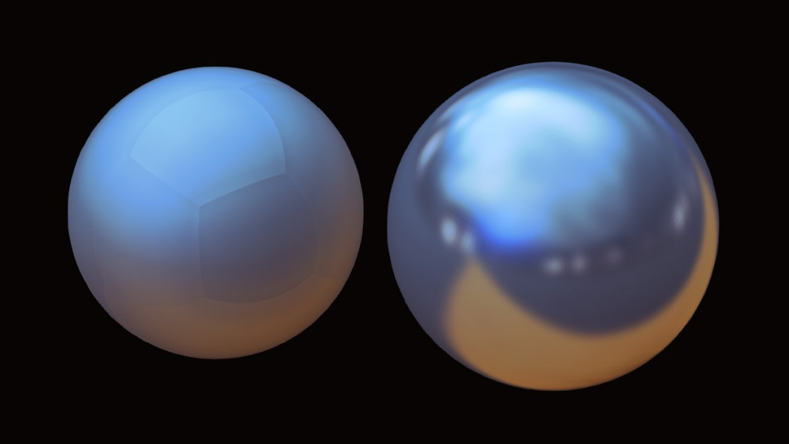
PMREMの生成(3)
Spherical Phong kernel filtering
Shininessの係数はフィッティングによって変換
キューブマップ境界問題は発生
実装前はある程度解決されると期待
境界の隣あったピクセルの中心が一致しないので フィルターした結果の色が異なるため

Slide 23
Spherical Phong kernel filter

Slide 24
Phong kernel filteringの実装(GPU)
Irradiance Mapの生成と同じくブルート フォースで実装
最終的にはテクスチャフェッチを最小限にするため1フェースを9分割して実行
50%高速化
1mipレベルあたり9x6=54種のシェーダを用意
16x16以下では分割を行っていない
キャッシュ効率が良くなりALU boundになるため

Slide 25
Phong kernel filteringの実装(CPU)
Static IBLの場合はツール上で自動生成
エクスポート時にSH係数とPMREMを生成
パフォーマンスの関係上static時のみ64x64x6のPMREMをサポート
ブルートフォース実装
トップレベルのテクスチャから下位のmipmapを一気に生成
Core2 8 hardware threads @ 2.8GHzで
64x64x6 : 5.6s
32x32x6 : 0.5s
SSE & multithread

Slide 26
PFREMの生成(4)
Poisson kernel filtering
Phong kernel filteringの高速版として実装
ソースとして1mipレベル下を160taps程度フィルタリング
これでようやくノイズが許容できるレベル
必要なクオリティのための必要なtap数が大きい
あまり高速化としては意味が無かった
Overlapping処理とも相性が良くない
クオリティとパフォーマンスのバランスが悪いため未使用

Slide 27
比較
Box kernel filter
Gaussian kernel filter
Spherical Phong kernel filter
Spherical Phong kernel filter

Slide 28
Mipmap LOD
生成されたPMREMにあわせてMipmap LODを計算
Shininessを元に参照するmipmapレベルを変化させる
texCUBElod()でピクセルごとに変化
aはテクスチャサイズとshininessから決定
トリリニアフィルタでサンプリング
各mipmapに対応するshininessの値はフィッティングで決定
Box filter kernelとPhong kernel filterにそれぞれフィッティング

Slide 29
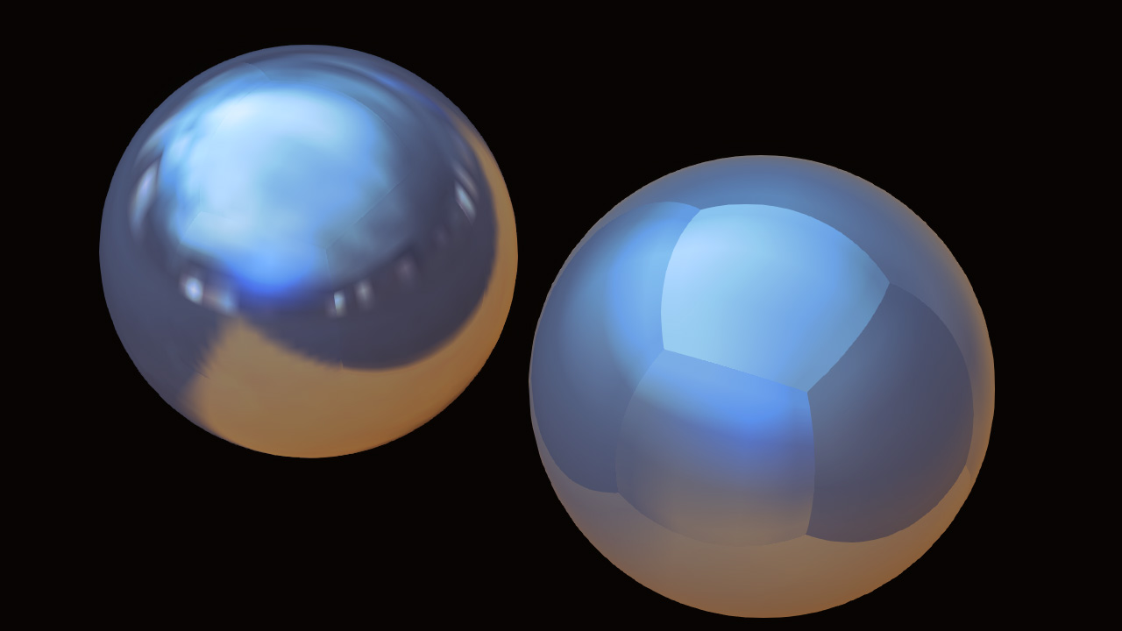
Edge overlapping
DX9ハードウェアではキューブマップ境界で バイリニア補完が行われないため対処が必要
特に低解像度のmipmap(1x1や2x2)などで問題
AMD CubeMapGenのedge fixup

Slide 30
Edge overlapping (1)
隣り合った境界を50%ずつブレンドする
AMD CubeMapGenのedge fixup処理の簡易版
境界を挟んで隣接したテクセルは同じ色になる
コーナーの場合は隣接した3テクセルの平均
1x1の場合はすべての面の平均
全面が同じ色になってしまう
しかし色の変化速度が変化するためバンディングは 目立つので完全ではない

Slide 31
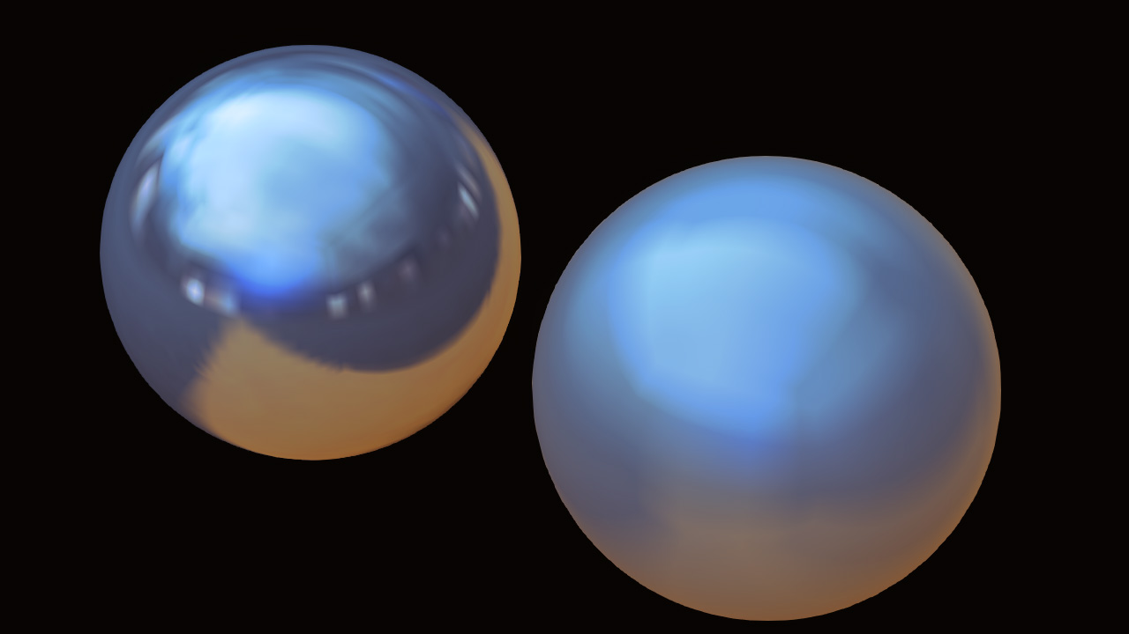
Edge overlapping (1)

Slide 32
Edge overlapping (2)
次に複数テクセルブレンドしてみる
とりあえず2テクセルブレンド
速度変化を緩めればいいので2テクセルを1/4,3/4で ブレンドする
CubeMapGenと同じアプローチ
結局境界付近で急激に加速度が変化しているので依然として バンディングは見える
バンディングが見える範囲は増えているのでむしろ印象は 悪くなった
ボケている範囲が増えているので積分の精度が低下している ためレンダリングのクオリティも低下

Slide 33
Edge overlapping (3)
4テクセルブレンド?
2テクセルブレンドの時点でこれ以上続けても 無意味と判断
CubeMapGenの4テクセルブレンドも決してクオリティが 高いわけではない
しかも信号としての精度はさらに下がってしまう

Slide 34
Bent Phong filter kernel
法線を一致するように補正
フェースの中央から境界に近づくに従い補正角度が補正量に近づくように補正
だいぶ改善されるが完全ではない
補正量を50%にすることによりかなり改善された
最終的にはブラー半径にあわせて補正量を調整
ブラー小(50%) / ブラー大(100%)
最適な値はイメージに依存するので数学的なフィッティングではなく見た目で調整している

Slide 35
Bent Phong filter kernel

Slide 36
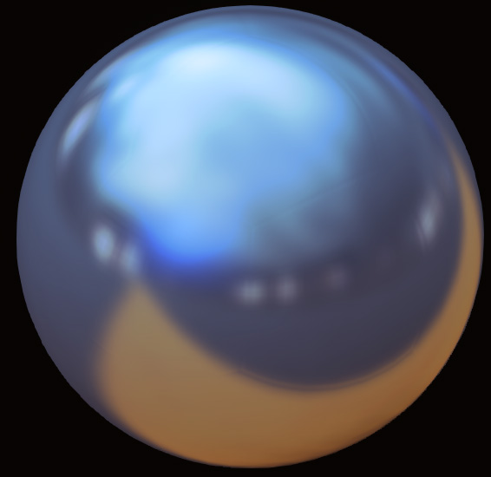
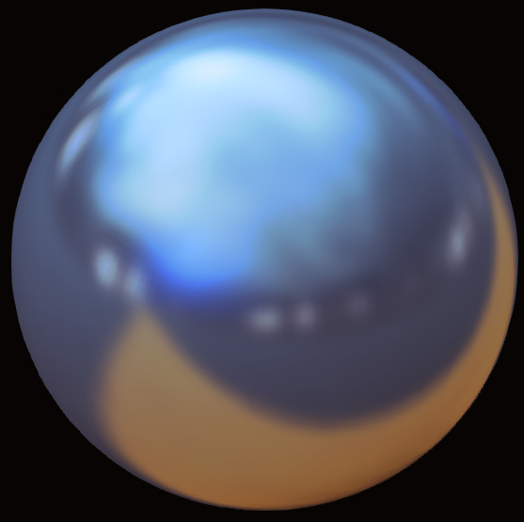
Bent Phong filter kernel
Edge overlapping w/ Phong filter kernel
Bent Phong filter kernel

Slide 37
実装したコンフィグレーション
Dynamic IBL
解像度 | shininess | フィルタリング | 境界問題対処
16x16x6 | 1-500 | なし | Edge overlapping
32x32x6 | 1-1000 | 2D Gaussian | Edge overlapping
16x16x6 | 1-250 | Spherical Phong | Bent Phong
32x32x6 | 1-1000 | Spherical Phong | Bent Phong
Static IBL
解像度 | shininess | フィルタリング | 境界問題対処
32x32x6 | 1-1000 | Spherical Phong | Bent Phong
64x64x6 | 1-2000 | Spherical Phong | Bent Phong

Slide 38
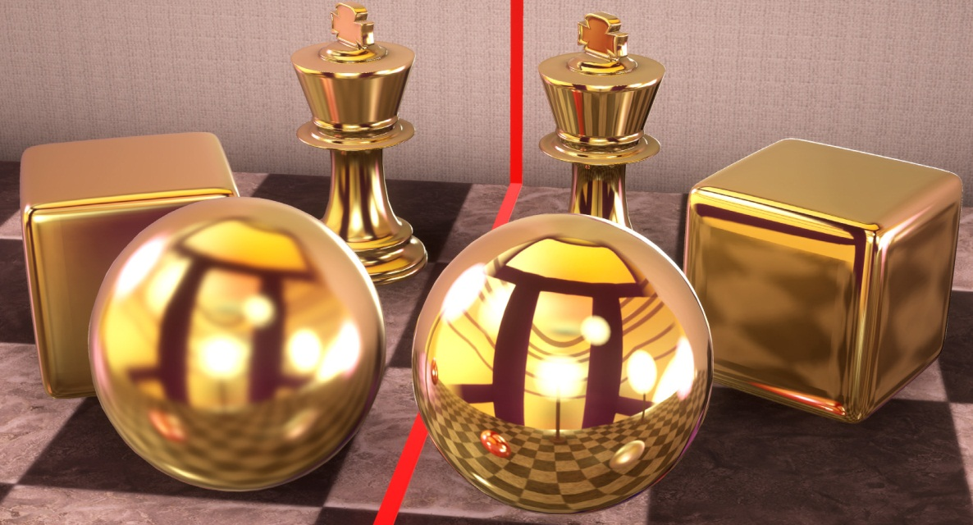
大きいshininess問題
Shininessが大きいときの問題
実際IBLではshininessが1,000や2,000程度は まだかなりglossyな感じになる
鏡のような質感では数万以上に設定したい
充分な解像度のmipmapテクスチャを準備できない
マテリアルにMirror reflectionモードを追加
この機能をONにすると 自動的にオリジナルの 高解像度のテクスチャを 利用

Slide 39
IBL Blending
複数のImage Based Lightが存在した場合にブレンディングが必要
SH光源とIBLのクロスフェードを実装
50%ブレンド境界を跨いでのホッピングが気になった
実用的ではない
Radiance Mapを2回フェッチしてブレンド
Diffuse項はSHでブレンド
負荷を減らすために設定されている減衰区間のみで 補完を行う
シェーダを切り替えて対処

Slide 40
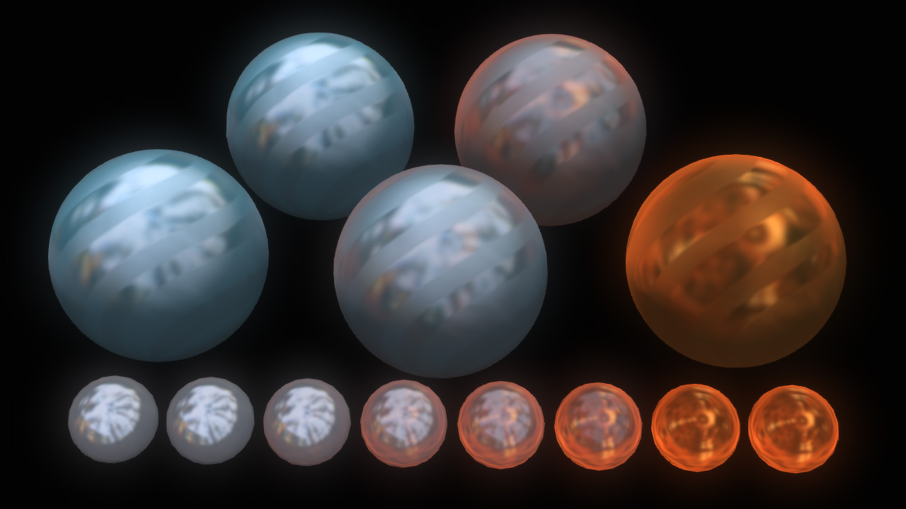
IBL Blending

Slide 41
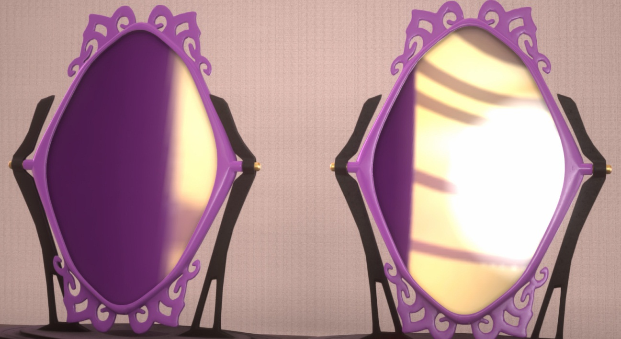
IBL Offset
IBLのローカルリフレクション問題に対する若干の対処
よくある手法
仮想的なIBL位置を元にreflectionベクタを補正
cはIBLのサイズ、オブジェクトサイズおよび調整値などから決定
Offsetあり

Slide 42
IBLとPoint lightのマッチング
IBLにより面光源が実用的になると点光源などの 大きさのないライト(punctual light)が問題となる
Punctual lightにあわせてスペキュラー(shininess)を調整 すると現実的な値よりボケ気味(小さめ)な値を設定してしまう
しかし今度はIBLでは強くボケてしまう
IBLに合わせるとpunctual lightでは鋭すぎる
見た目のマッチングをしないと調整のしようがない

Slide 43
Shininess hack
数学的に合わせるのではなくIBLの結果とマッチング するように調整
所詮ハックなので厳密に係数を調整できない
ライティングされているオブジェクトの形状に依存
光源の大きさに依存
ライティングの減衰係数でshininessを補正する
光源が離れているときには元のshininessになるように
光源が近くなったときに元のshininessより小さくなるように

Slide 44
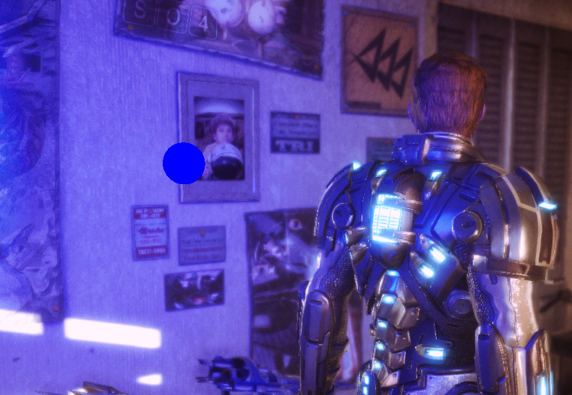
Shininess hack

Slide 45
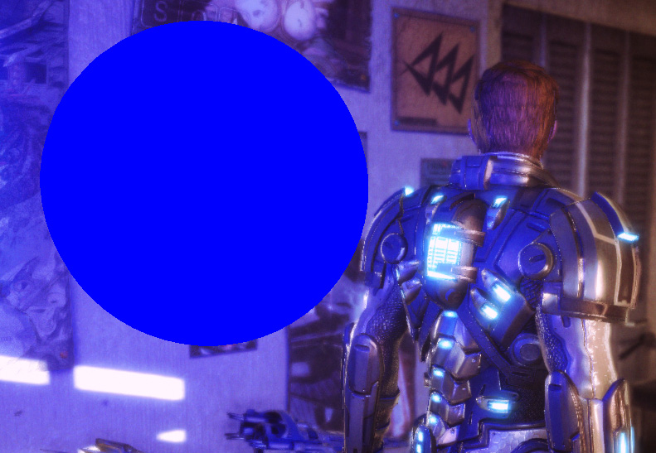
Shininess hack

Slide 46
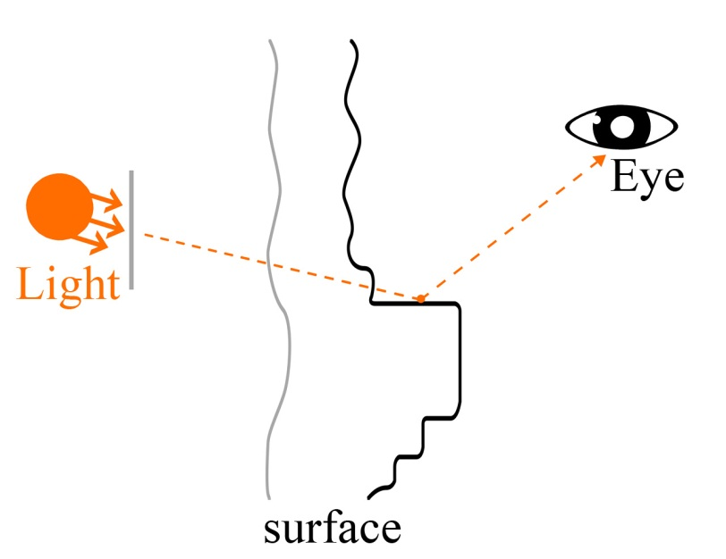
HDR IBL Artifact
カメラに対して水平に近い平面に対して水平に近い 角度(glazing angle)から本来遮蔽されるべき 高輝度な光が入射すると見た目が不自然になる
通常はAmbient Occlusionファクタを乗算する
LDR IBLでは問題ない
現実に近い輝度差を持つHDR IBLにより問題が顕在化した
Ambient Occlusionを乗算するだけでは不十分

Slide 47
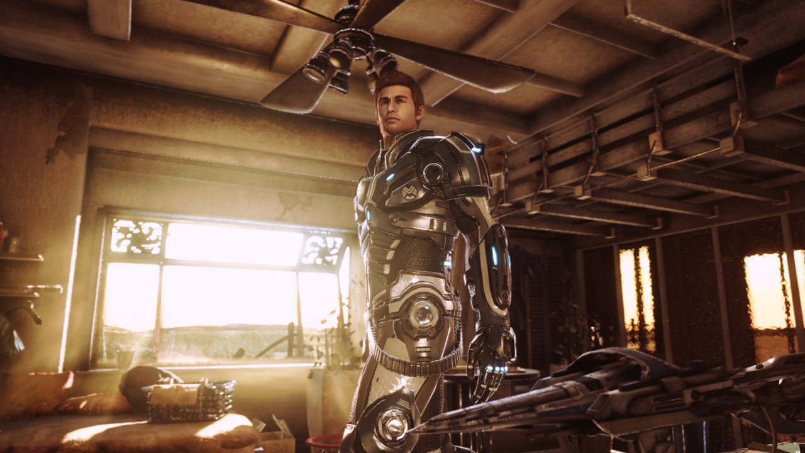
HDR IBL Artifact

Slide 48
なぜ?
物理ベースになってしまったから
運が悪いケースでものすごく目立つ
変なところ(エッジ)が輝いて見える
フレネルによる効果とHDR IBLの高輝度および物理ベースBRDFにおいてshininessが高いケースで起こる
屈折率1.5程度のマテリアルでの例
 | 光源輝度 | E.H | Schlick | shininess | 最終輝度
ワーストケースの例 | 10.0 | 0.1 | 0.61 | 500 | 12.644
ベストケースの例 | 1.0 | 1.0 | 0.04 | 10 | 0.00502
約2,500倍の差!

Slide 49
Ambient Occlusionを乗算
充分ではない
LDR IBLで非物理ベースでは充分
ほとんど気にならない
HDR IBLで物理ベースだと全く役に立たない
たとえばAOファクタが0.1だったとしても
さきほど例で12.64*0.1=1.264
いまだ1.0を超えている
もっとアグレッシブなオクルージョン処理が必要

Slide 50
新しいオクルージョンを検討
遮蔽されているところがほとんど0に
0.3や0.1程度ではHDRでは役に立たない
0.01やそれ以下になってほしい
しかし遮蔽されていないところで極小の値は困る
スペキュラ専用のオクルージョン計算をしたい
遮蔽項を高次SHで?
しかし追加のパラメータも持ちたくない

Slide 51
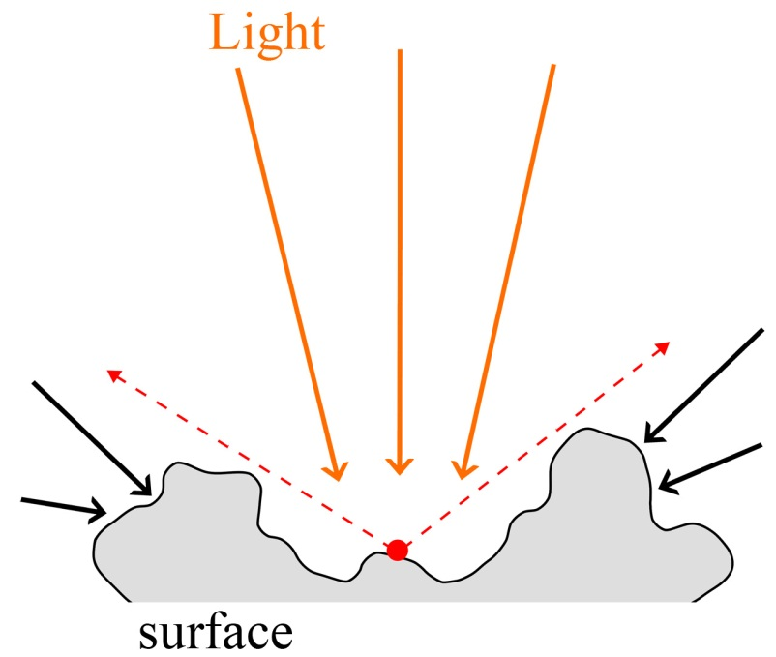
Specular Occlusion
AOファクタをHBAOやSSAOのように扱う
PrecomputeされたAOはHBAOとは異なるが AOファクタを水平全方向に同じ角度で遮蔽されたHBAOファクタだと扱ってしまう
SSAOで全方向に同じ遮蔽が起きていると考えても良い

Slide 52
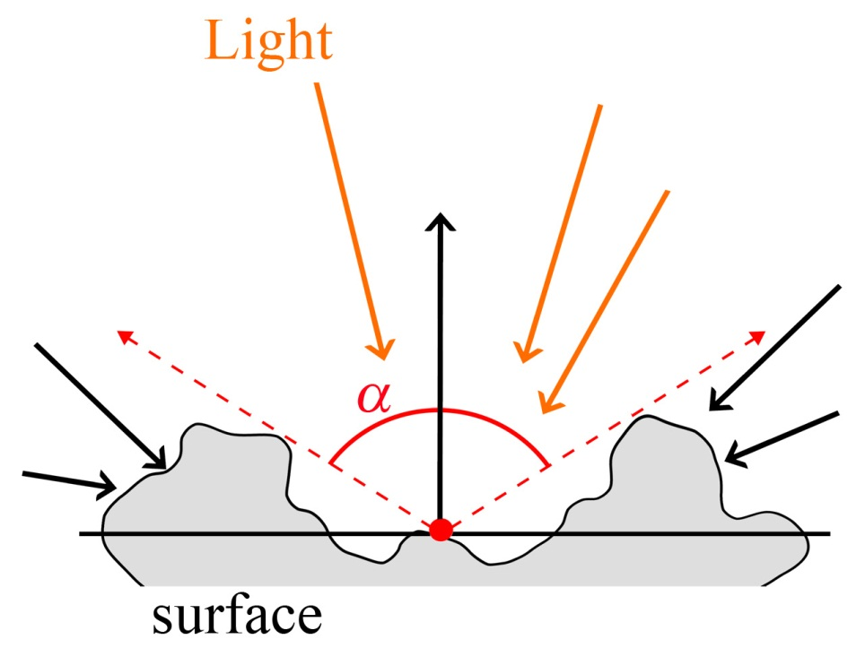
Specular Occlusionを求める
等方的に水平線から隙間なく遮蔽されている場合
AOファクタは以下のようになる
通常のAOは等方的では なくHorizon Basedでも ないが無理やりそうなって いると仮定する

Slide 53
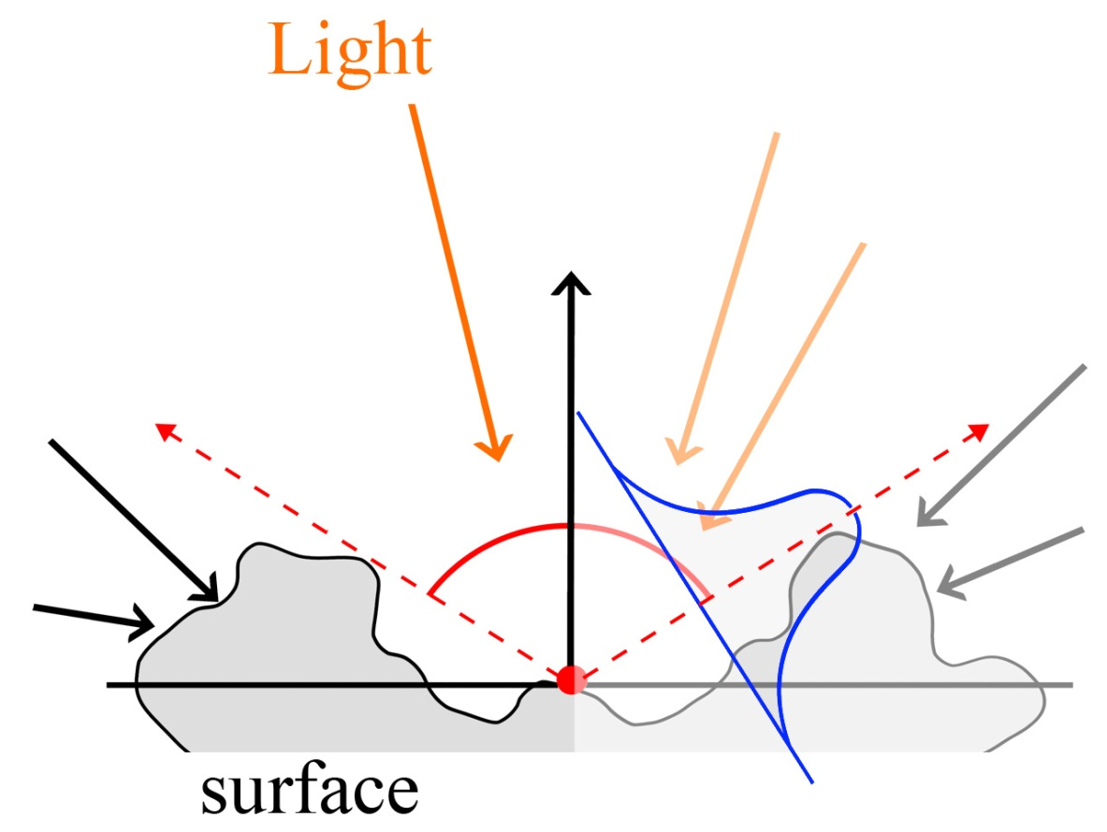
Specular Occlusion実装
求めたいSO(Specular Occlusion)ファクタ
なるべく
θ = 0のときにSO = 0
θ = cos⁻¹(AO^{0.5})のときにSO = 0.5
遮蔽(AO)されている位置で スペキュラ項はちょうど 半分遮蔽される
θ = π /2のときにSO = 1

Slide 54
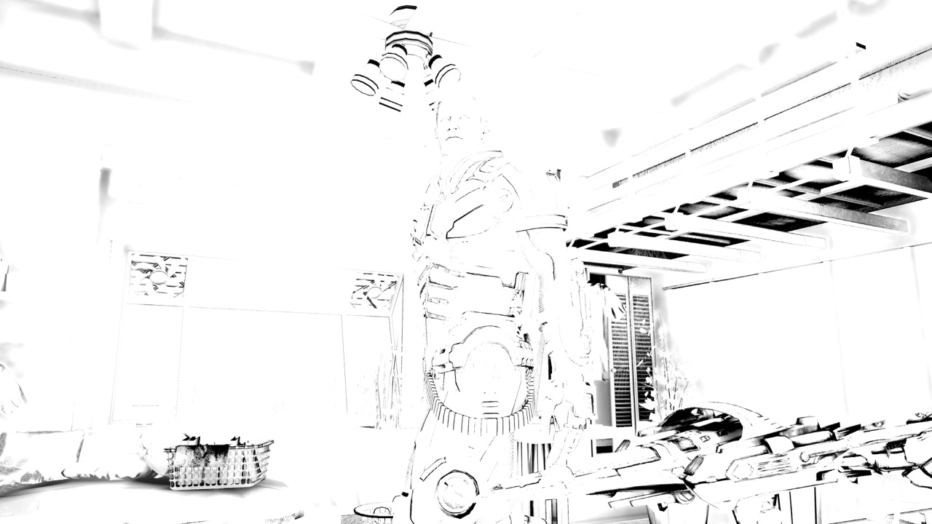
Specular Occlusion
Specular Occlusion
Ambient Occlusion

Slide 55
Specular Occlusion実装(1)
条件を満たす最初に考察した式
SOとして成立はしているが物理的な根拠が乏しい
本来はスペキュラの遮蔽なのでshininessの影響を 受けるはず

Slide 56
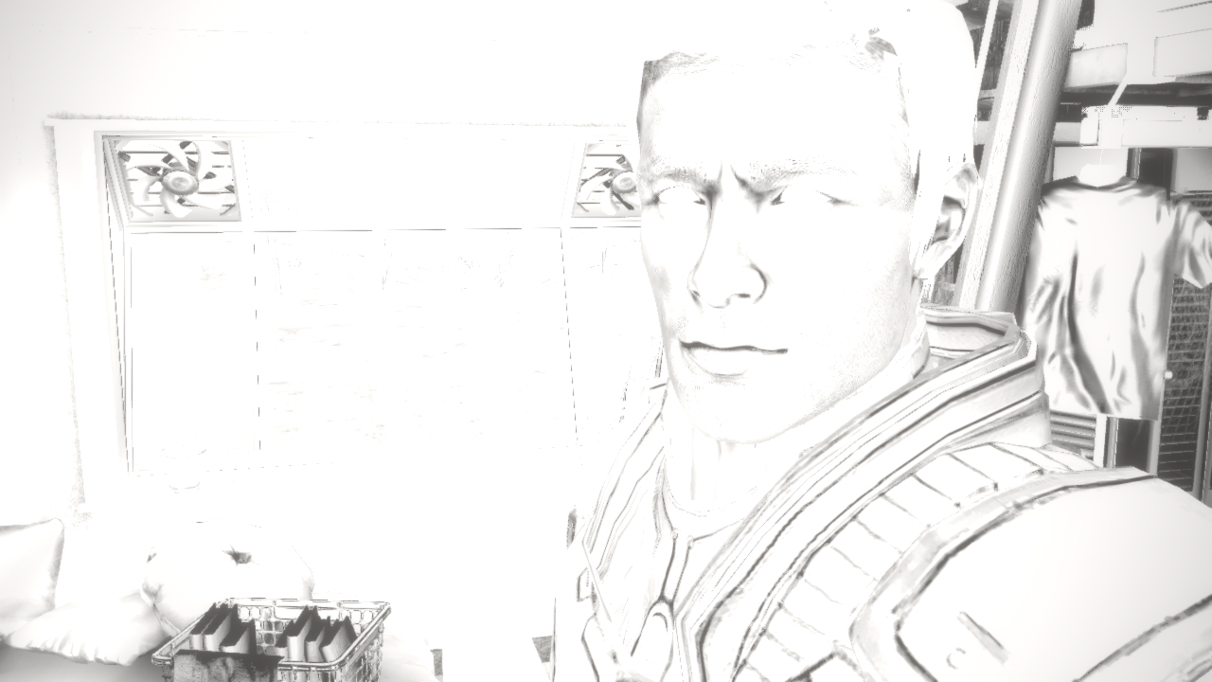
Specular Occlusion実装(1)

Slide 57
Specular Occlusion実装(2)
Shininessを考慮した式
最初の式よりは物理的な根拠
ただしshininessが大きいときに急なSOの変化になりやすい
Powがあるぶん計算コストが高い
その割りにはビジュアル的な寄与度は低い
期待していたよりオクルージョン効果が弱い

Slide 58
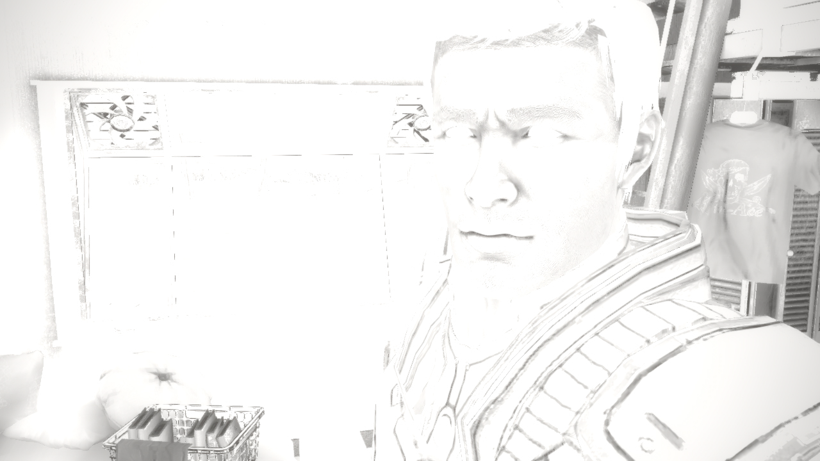
Specular Occlusion実装(2)

Slide 59
Specular Occlusion実装(3)
2番目の式を高速化
Shininessを考慮した物理的な正確性は低下
ただshininessによる変動を受けなくなったのでstableに なった
平均的なオクルージョン効果も強くなった
高速化された
ビジュアルクオリティとコストのバランスが良い

Slide 60
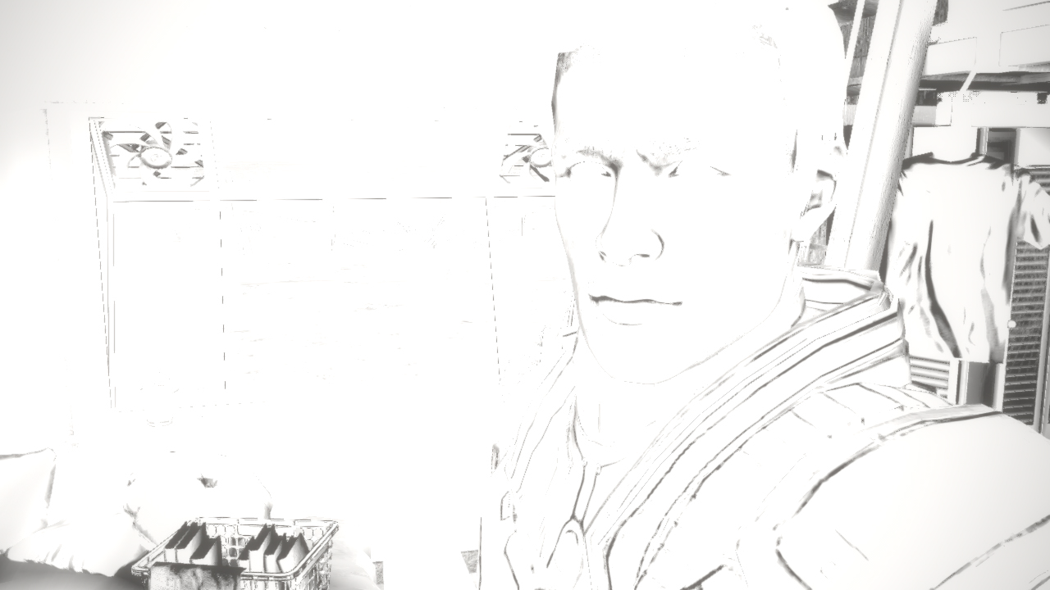
Specular Occlusion実装(3)

Slide 61
Ambient Specular項の計算
最終的なambient項を計算する
これだと遮蔽された部分には光が当たらないことになるので黒くなってしまう
しかし現実にはどこかのオブジェクトで反射された光に照らされて いる可能性が高い(interreflection)
Diffuse項でも同じ問題はあるはず
AOがそれほどアグレッシブなOcclusionではない
Diffuse効果自体がダイナミックレンジが低い
問題にならない
Specular項では問題になる
不自然に暗すぎる

Slide 62
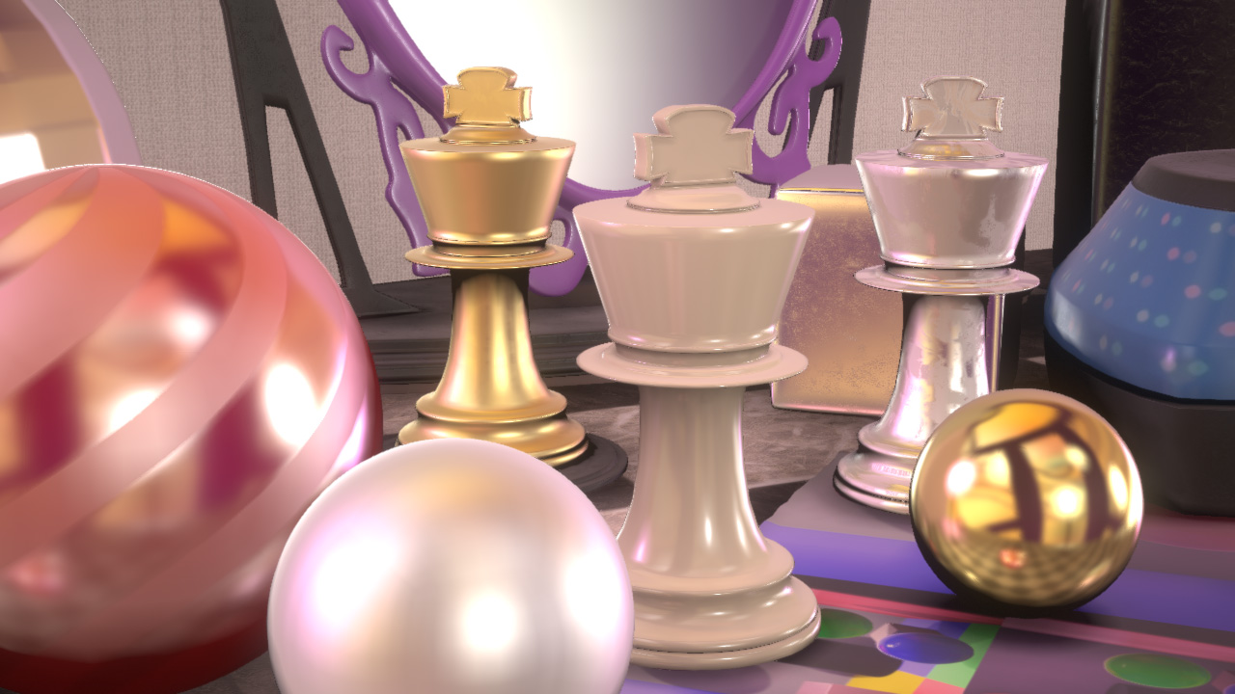
Ambient Specular項の計算

Slide 63
Ambient Specular項の計算(1)
擬似的なinterreflectionを計算する
本来はその反射した地点のalbedoやライトでやるべき
擬似的なものなのでシェーディング点でのalbedoやライトを 利用する
ビジュアル的にはもうちょっとアグレッシブなocclusion効果が欲しい
物理的理由ではない
実際のinterreflectionを計算しているわけではないので 場所によってはおかしなレンダリング結果になる

Slide 64
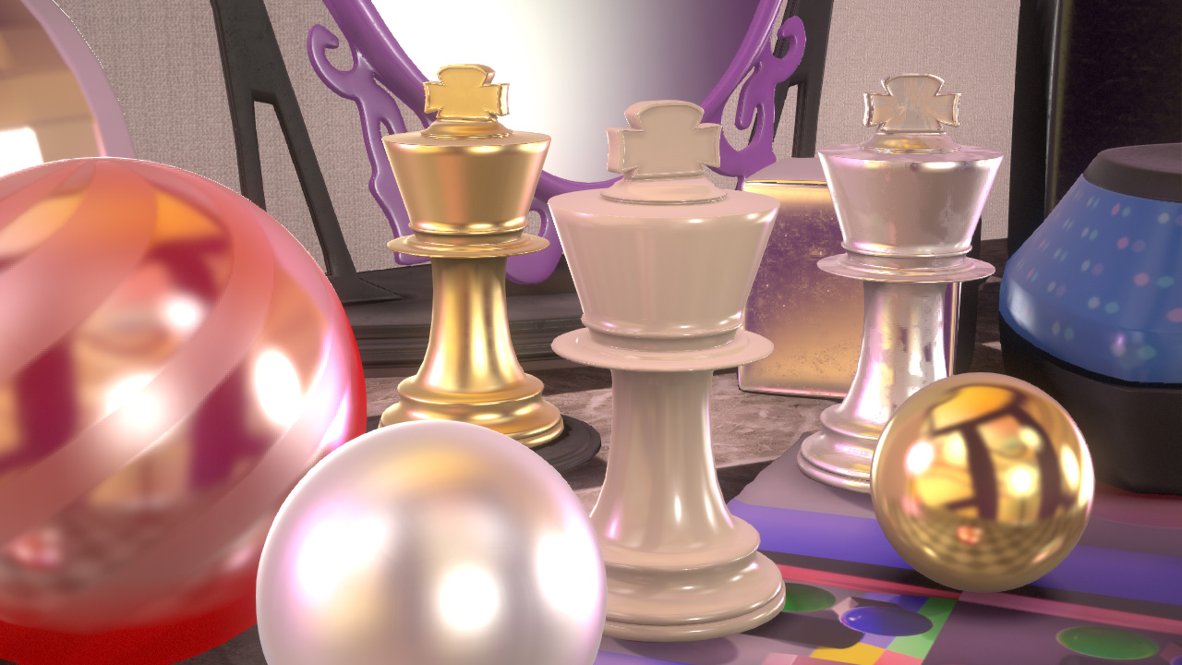
Ambient Specular項の計算(1)

Slide 65
Ambient Specular項の計算(2)
albedoの代わりにAO要素を乗算
Interreflection的効果は弱くなったがocclusion効果は 強くなった
ビジュアル的にはこちらが好ましかった
最終的には好みの範囲
選択できるようにするのはあり

Slide 66
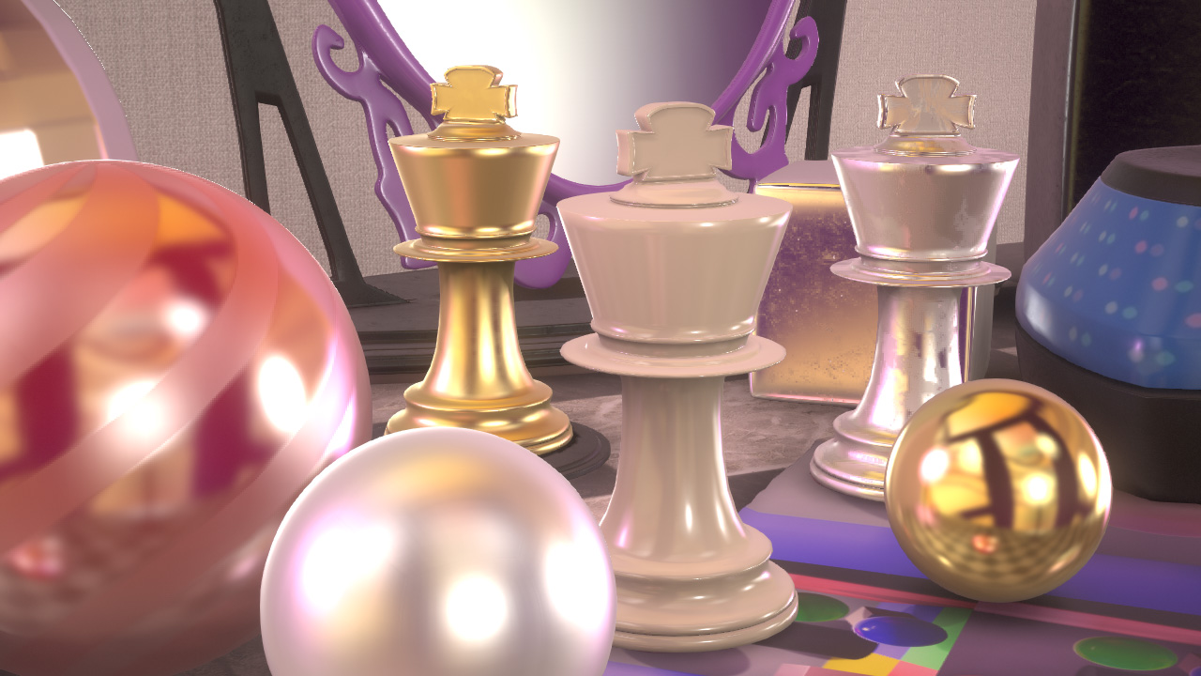
Ambient Specular項の計算(2)

Slide 67
Ambient Specular項の計算(3)
AOファクタをspecular項にさらに乗算
AmbientのSpecular効果をrobustにするため
物理的根拠はない
SOファクタ自体が近似の近似
比較的コンサバティブな方向に調整
こちらも好みの問題

Slide 68
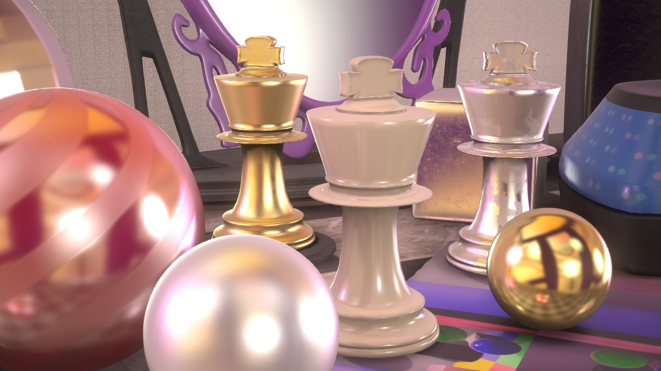
Ambient Specular項の計算(3)

Slide 69
Ambient Specular項の計算(4)
2つめのAOファクタをdiffuse項だけに乗算する
好みの差
こちらのパターンもあり
絵作りの方向性

Slide 70
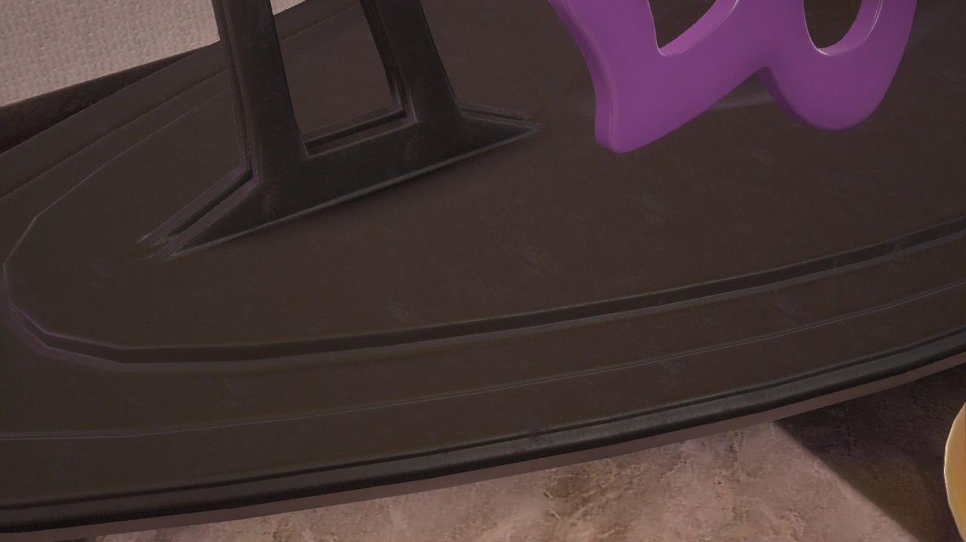
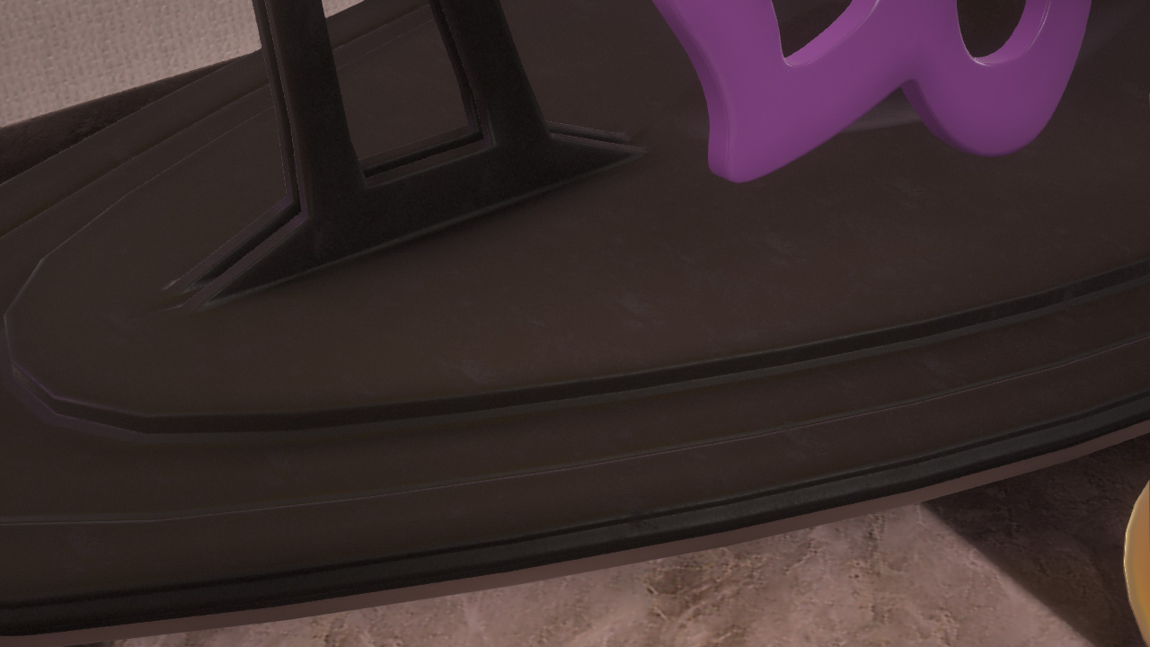
Ambient Specular項の計算(4)

Slide 71
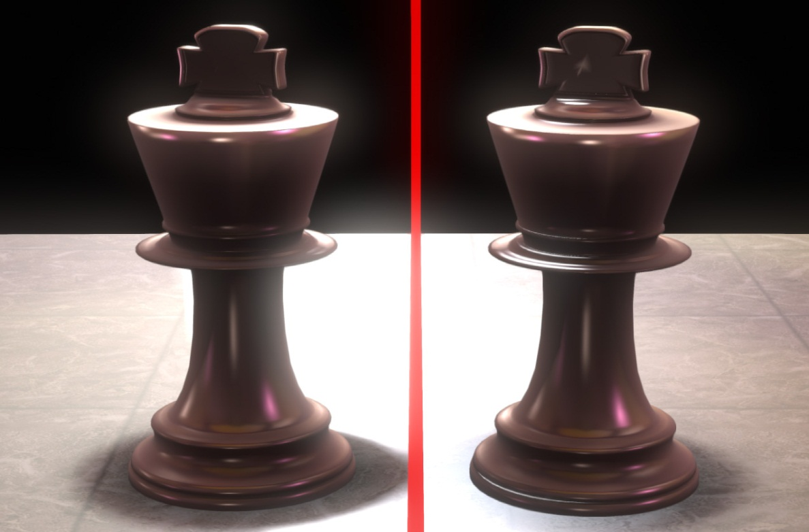
Specular項全体への適用
SOファクタは直接光のspecular項にも使用可能
実装では直接光の項にも適応
HDRかつ物理ベースなマテリアル,テクスチャのシーンには効果大
Specular Occlusionあり

Slide 72
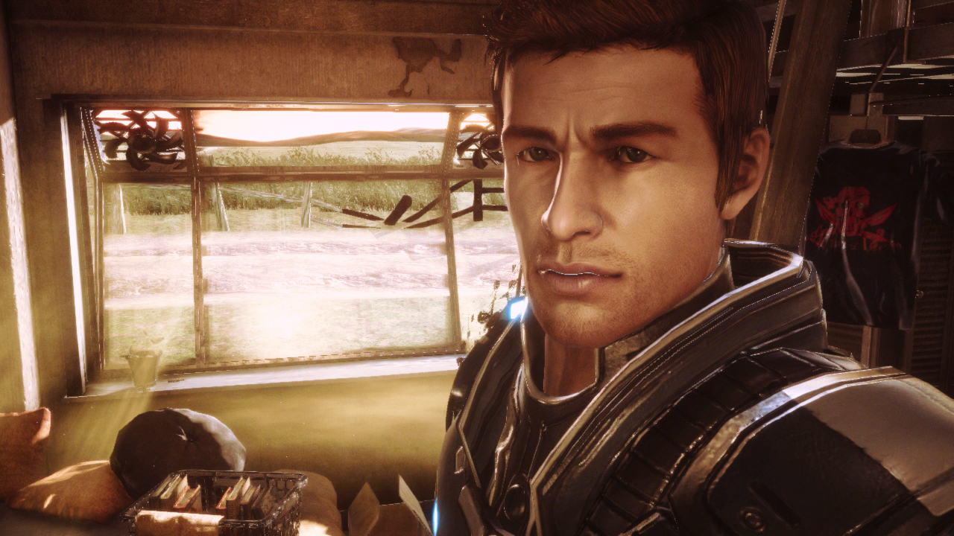
Specular Occlusionなし(AOのみ)

Slide 73
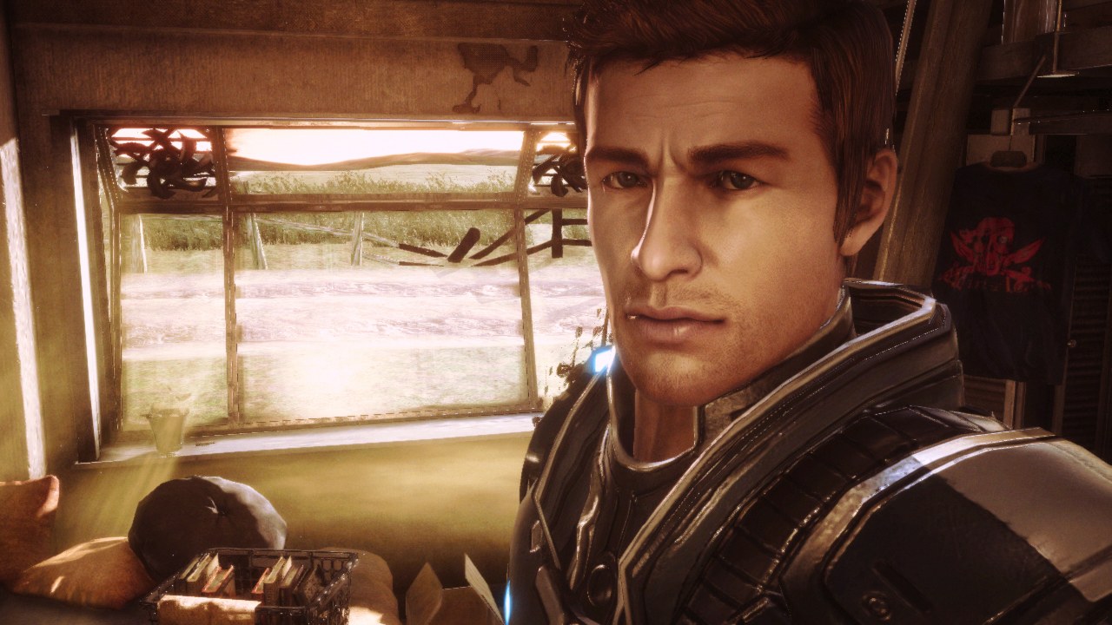
Specular Occlusionあり

Slide 74
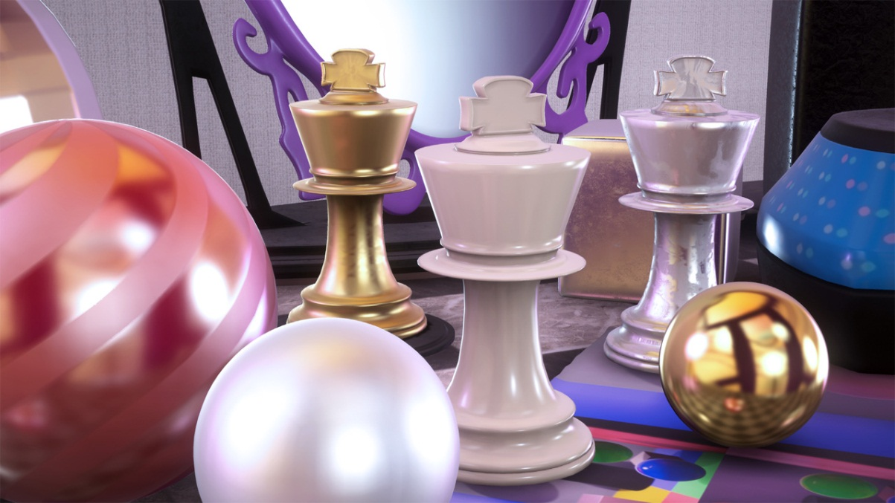
IBLのパフォーマンス
ms @ 1280x720
 | IBL | IBL+ 1direct light | SH | SH (no AmbientBRDF)
X360 | 5.8 | 7.0 | 5.0 | 4.5
PS3 | 5.9 | 7.9 | 5.1 | 4.3

Slide 75
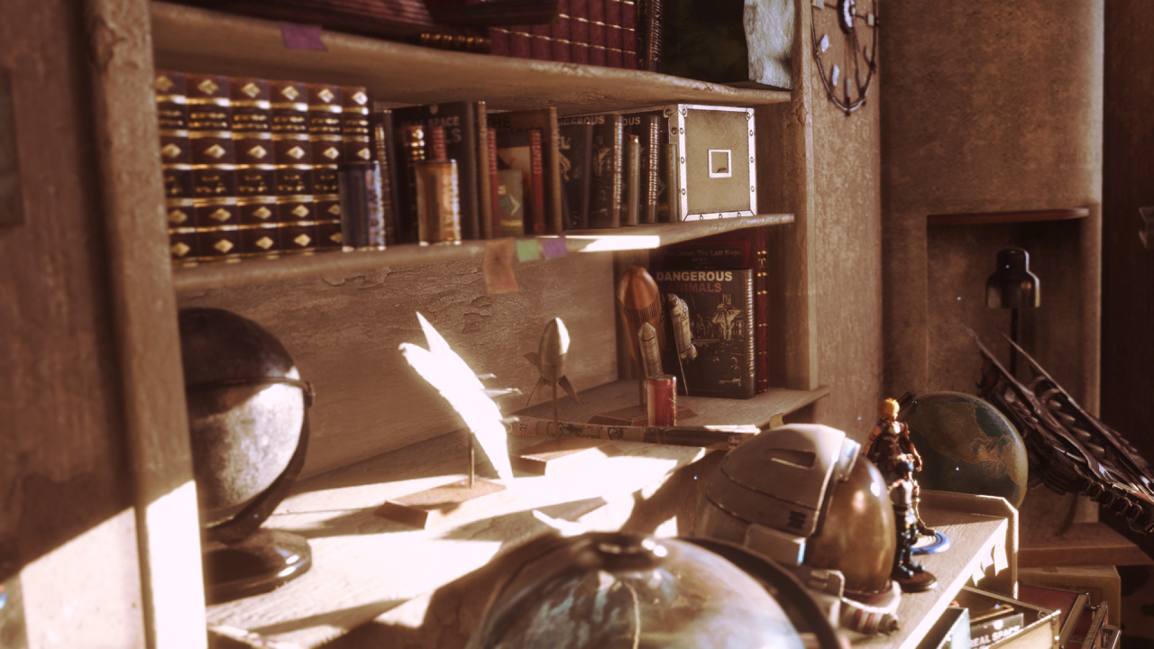
物理ベースIBL

Slide 76
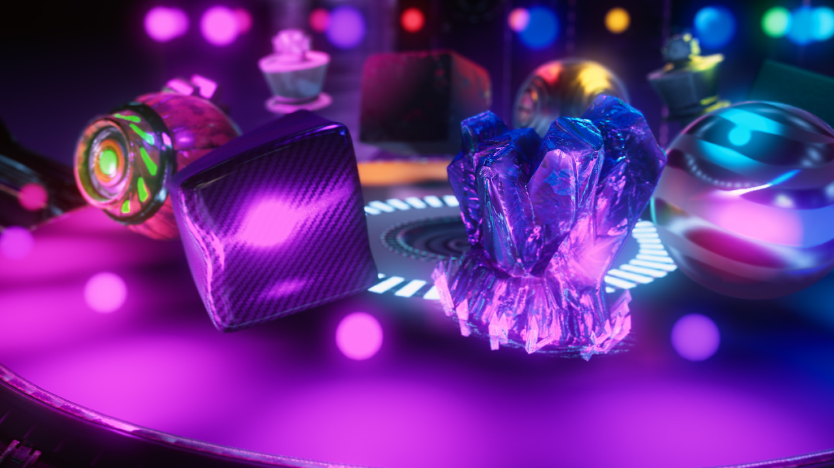
物理ベースIBL

Slide 77
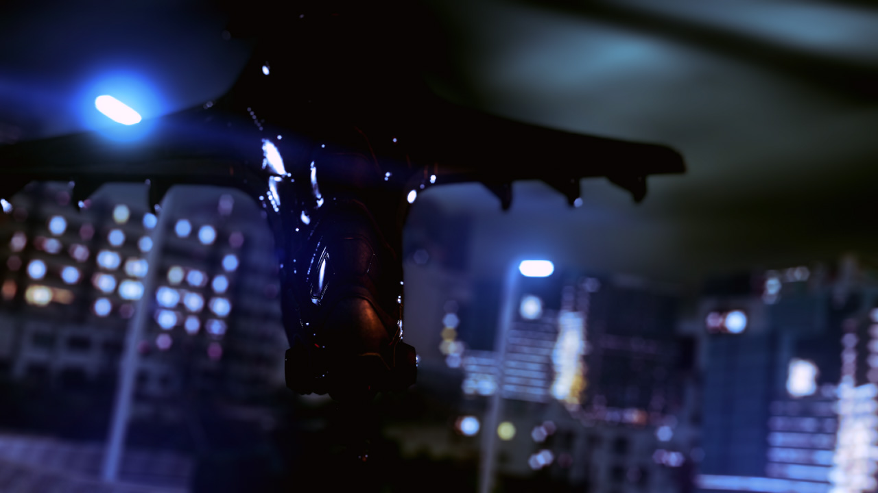
物理ベースIBL
スペキュラ項なし(IBL)
スペキュラ項あり(IBL)

Slide 78
まとめ
物理ベースのIBLを利用すると
Punctual lightsでは難しい面光源が表現できる
広い光源が持つソフトなライティング
狭い光源が持つ鋭いライティング
直接光主体と間接光主体のライティングどちらの シーンでも一貫性のある質感表現が可能
アーティストの手での調整を減らすことができる
マテリアルに物理的に正しいパラメータを設定し易くなる
本当の意味でのHDR表現が可能になる

Slide 79
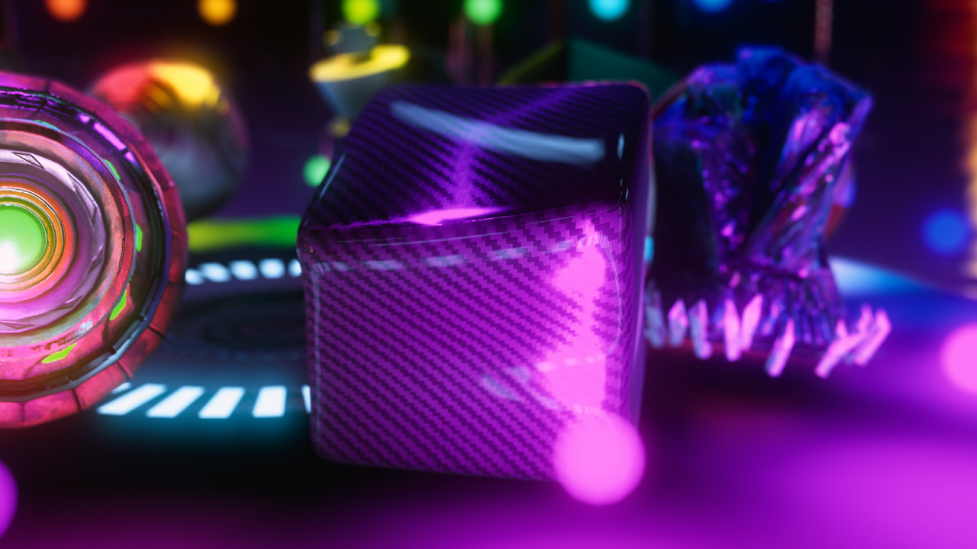
謝辞
(株)トライエース 研究開発部
庄子 達哉
河野 慧一

Slide 80
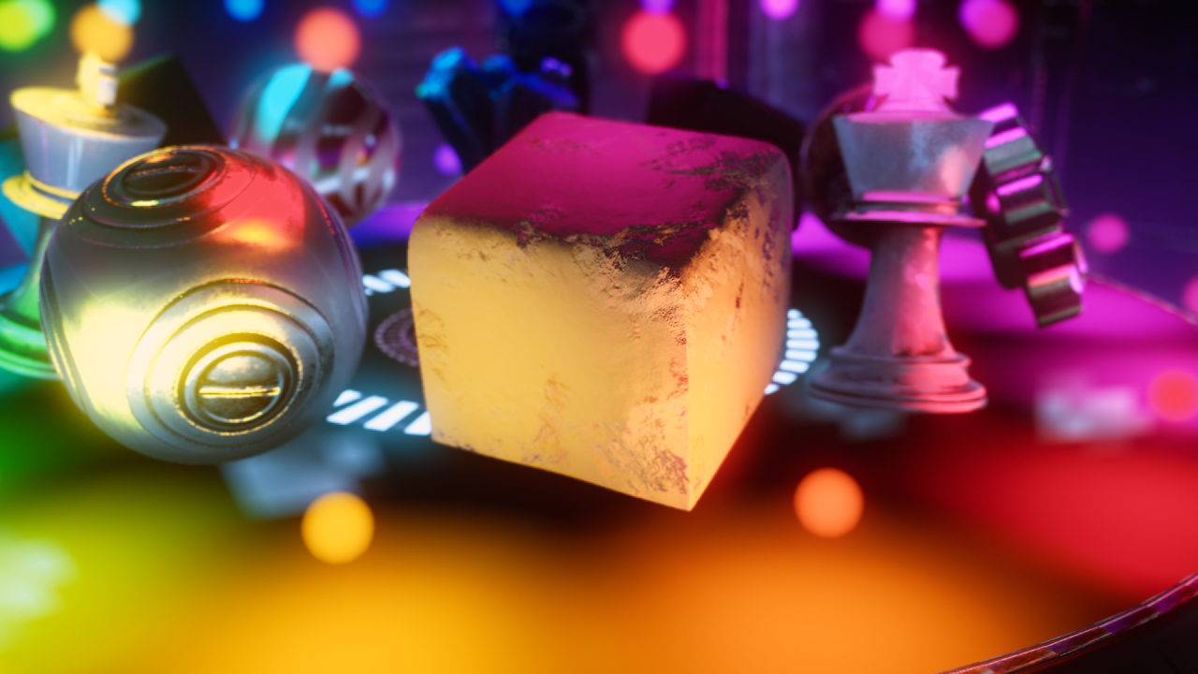
ご質問は?
http://research.tri-ace.com

